Slide 1
Daugavpils pilsētas pašvaldības dalība projektā: pedagogu motivācijas veicināšanas pasākumi un sabiedrības viedokļa izpēte Daugavpils pilsētas Izglītības pārvalde
(Evelīna Balode-eksperte projektu jautājumos;
Ilze Onzule- izglītības metodiķe pieaugušo izglītībā)

Slide 2
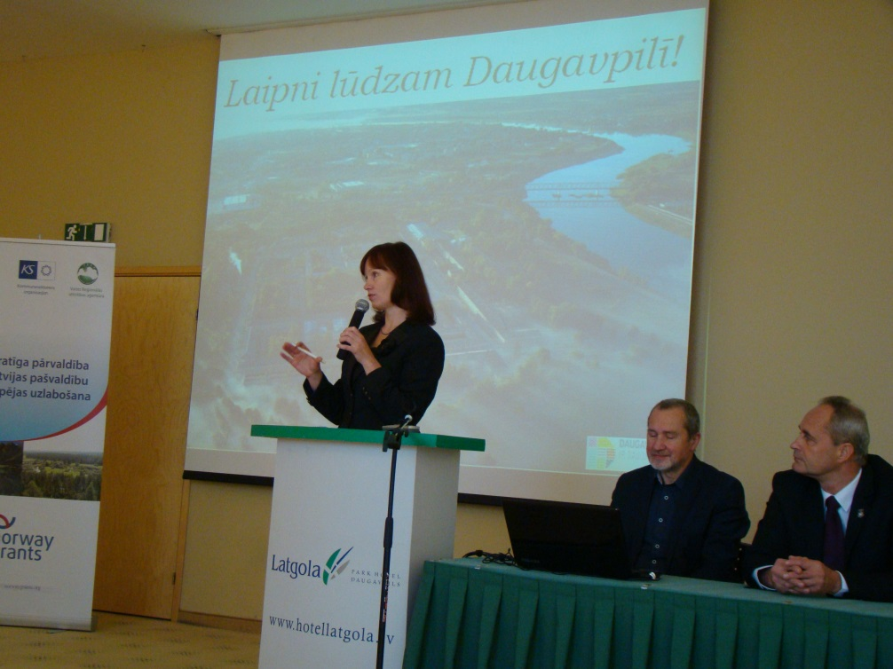
Projekts “Lietpratīga pārvaldība un Latvijas pašvaldību veiktspējas uzlabošana” Izglītības un kultūras tīkls (T4-2)
Dalība tīklā no 2015.g.pavasara
Projekta tīkla tikšanās Daugavpilī 2016.g. novembris
Idejas apspriešanai:
daudzvalodu vide un valodu apguve (ISVA, svešvalodas, multiligvālisms)
Plūsmu audzināšana
Sadarbība “skolotājs – skolēns – vecāki”
Skola- “Apdāvinātie bērni”

Slide 3
Idejas apspriešanai:
Draudzīgā aicinājuma balvas (pēc centralizēto eksāmenu rezultātiem)
Skolēnu formas renesanse
Skolotāju darba vides uzlabošana (darba vides īpatnības-šaura specializācija, metodiskais atbalsts, rekomendācijas, mentordarbība, radošās darbnīcas, dalīšanās pieredzē)
Profesionālā vidusskola pāsvaldības padotībā
Apmeklētās izglītības iestādes:
Daugavpils Krievu vidusskola-licejs
Daugavpils Dizaina un mākslas vidusskola «Saules skola»
J.Pilsudska Daugavpils valsts poļu ģimnāzija

Slide 4
Ieguvumi projektā:
Iepazīstam Latviju, mācāmies viens no otra, apgūstam inovācijas
IDEJAS
Laiks&cilvēki
LPS videokonferences&materiāli
Sadarbība ar Alojas novada domi, konsultācija plānošanas dokumentu izstrādē
Pieredzes apmaiņas braucienu uzņemšana
Diskusijas
Publicitātes
Nodevuma izstrāde

Slide 5
Atbalsts skolotājam pašvaldībā
2015./2016.m.g. -pilsētas metodoloģiskais mērķis bija pilnveidot atbalstu pedagogiem
Darbības, kas veicinātu katra pedagoga profesionālās motivācijas izaugsmi
Izglītot izglītības iestāžu vadītājus par pedagoga atbalsta iespējām
Kā veicināt, stimulēt pašmotivācijas līmeni
PIEMĒRI
Konkurss"Swedbank jaunais Daugavpils skolotājs 2016" mērķis - noskaidrot izcilus jaunos vispārizglītojošo skolu un pirmsskolas izglītības iestāžu skolotājus, darba stāžs1-5 gadi
Jaunie skolotāji-karjeras iespēja?!
https://www.youtube.com/watch?v=4okyYWWfxAg

Slide 6
Pamatvērtību izpratne mērķauditorijas-pedagogi, aspektā
Pamatvērtības
Drošība | Cieņa | Atbildība
Pedagogs ir drošs par savas profesionālās kompetences līmeni; Pedagogs jūtas drošs par to, ka būs pieprasīts darba tirgū un saņems atbilstošu atalgojumu; Pedagogs pārvalda stresa menedžmenta paņēmienus un prot pasargāt sevi no profesionālās izdegšanas. | Pedagoga darbs tiek respektēts sabiedrībā kā cienījama un prestiža profesija; Izglītības iestādē ir izveidots sadarbības modelis, kurš paredz visu tajā iesaistīto pušu savstarpējo cieņu; Pedagogs respektē ikviena izglītojamā un viņa vecāku personību un individuālās vajadzības. | Pedagogs apzinās savu atbildību par izglītības procesa organizēšanu un tā rezultātiem; Pedagogs jūtas atbildīgs par savas personības izaugsmi un savu lietišķo attiecību pilnveidošanu; Pedagogs rūpējas par savu fizisko un garīgo veselību.

Slide 7
«Pedagoģiskās meistarības balva», ikgadējs konkurss Daugavpilī
Mērķis- noskaidrot izcilus pilsētas pedagogus, pedagoģiskā atbalsta personāla speciālistus, kas iepriekšējā mācību gadā sasniedza augstus rezutātus īstenojot pilsētas metodiskā darba prioritātes attiecīgajam mācību gadam un programmai «Atbalsts pozitīvai uzvedībai»
2 kārtas (pieteikums un video);
Nominācijas:
Produktīvas un radošas mācīšanās veicināšana
Ģimeņu kompetenču pilnveide bērnu audzinšanā
lzglitojamo individuālo vajadzību nodrošināšana un
respektēšana
lzglitojamo emocionālā audzināšana un vērtībizglītība
Globālās izglītības veicināšana
Atbalsts pozitīvai uzvedībai
Apsveikšana-skolotāju dienas pasākumā, publicitāte, popularizēšana.... https://www.youtube.com/watch?v=TPXQtcNnyME

Slide 8
Atbalsts, mērķtiecīga darbība projektu ieviešanā izglītības iestādēs
2014-2016.g. Daugavpils pilsētas izglītības iestādēs piesaistīti tikai Erasmus+ programmā 454 680.00 EUR
Papildus finansējums
Ir iestādes ar 4-5 Erasmus+ projektiem
Iespēja apgūt ārvalstu pieredzi, svešvalodas, kultūru, inovācijas, ceļot kopā ar skolēniem&kolēģiem
Citas projektu programmas

Slide 9
Materiālie, tehniskie, tiesiskie resursi, kas motivē darbam
Darba materiālu pieejamība
Dokumentu aprites kārtības skaidrība
Skolā notiekošo procesu skaidrība(rīcība nestandarta situācijās)
IT pieejamība
Saprotams darba process
Lietderīga, procesus veicinoša kontrole
Sociālās garantijas

Slide 10
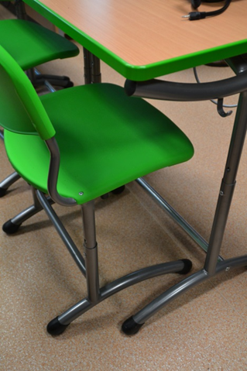
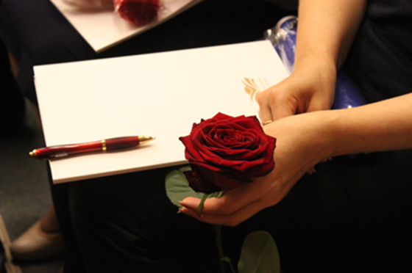
Emocionālās un sociālās vides faktori....
Profesijas prestižs sabiedrībā
Atbalsta organizāciju (priekšmetu asociācijas, MA, NVO u.c.) palīdzība
Ne-drošība par rītdienu (strauji mainīgās prasības, nespēja pielāgoties mainīgajiem ārējiem apstākļiem...)
Koleģiāls, profesionāls attiecības kolektīvā
Institūciju, skolas administrācijas atbalsts-pozitīva pārraudzība
Tehnoloģijas- palīdz vai izraisa atsvešinātību? Darba vide...
Gandarījums par paveikto

Slide 11
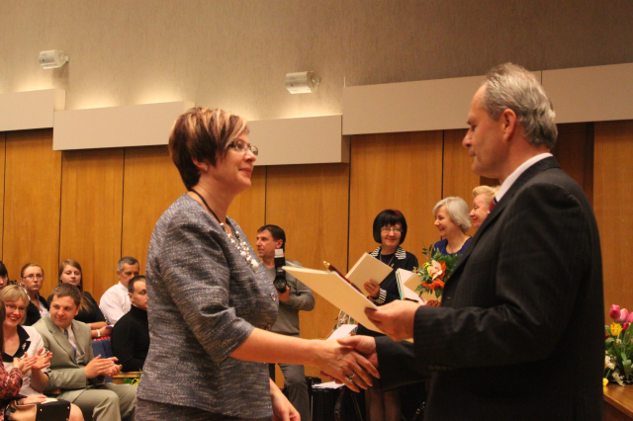
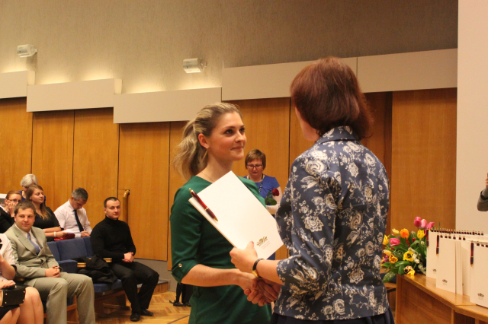
Daugavpils pilsētas domes Lielajā zālē katru gadu notiek mācību gada starptautisko, valsts un novada olimpiāžu un konkursu laureātu skolotāju apbalvošanas pasākums

Slide 12
Sabiedrības viedokļa izpēte pedagogu motivācijas veicināšanai Problēmjautājumi, kuri uztrauc pedagogus
neziņa par darba algas apjomu, ilgtermiņa attīstība
sabiedrības negatīvas viedoklis par izglītības kvalitāti
profesijas prestiža trūkums
sociālās garantijas
pārslodze
/LIZDA aptaujas rezultāts 2015,septembris/
/

Slide 13
Daugavpils pilsētas skolotāju un vecāku aptauja 1., 5., 8., 10.klases

Slide 14
Pozitīvas atziņas (vecāki un skolotāji)
Droša skolas vide
Izglītības vērtēšanas sistēma
(Mācību sasniegumu vērtēšanas sistēma skolā ir saprotama un objektīva),
Ģimenes loma
(Manuprāt, ģimene ir tā, kurai ir jāveido bērna izpratne par pamatvērtībām)
Vecāku informēšana
(Skolotāji vienmēr sniedz pietiekamu informāciju par katra skolēna sekmēm, uzvedību un panākumiem skolā)
Skolas atbalsta sistēma vecākiem
(Vecāki zina, ka skolā ir atbalsta speciālisti un vecāki ir droši, ka skolā vienmēr saņems nepieciešamo atbalstu jebkurā jautājumā)

Slide 15
Man ir pietiekama informācija par mana bērna sekmēm, uzvedību un panākumiem skolā (vecāki) Skolotāji katru gadu 100% sniedz pietiekamu informāciju

Slide 16
Manuprāt, ģimene ir tā, kurai ir jāveido bērna izpratne par pamatvērtībām (labais, skaistais, garīgums, godīgums...) /vecāki/ Skolotāju atbildes 99% katru gadu

Slide 17
Esmu drošs(-a), ka skolā vienmēr saņemšu nepieciešamo atbalstu jebkurā jautājumā (vecāki) Skolotāji katru gadu 100% gatavi sniegt atbalstu vecākiem

Slide 18
Turpmākajam darbam
Analizējot 2016. gada aptaujas datus, parādījās vairāki jautājumi, kuriem nepieciešams pievērst lielāku uzmanību turpmākajā darbā:
savstarpējā cieņa starp bērniem;
karjeras izvēles jautājumi;
skolēnu motivācija patstāvīgam darbam;
patriotiskā audzināšana skolā;
pieredzes apmaiņa skolotāju vidū.

Slide 19
Analizējot aptaujas datus triju gadu griezumā joprojām aktuāli ir:
mājas darbu apjoma sabalansēšana
skolā liela uzmanība tiek veltīta patriotiskai audzināšanai
sociālo tīklu ietekme
joprojām vecākiem un skolotājiem nav vienotas izpratnes par jēdzienu „ar profesijas izvēli saistīts pasākums”

Slide 20
Noslēpums, kā tik uz priekšu, ir sākt kustēties. Savukārt noslēpums, kā sākt, ir sadalīt tavus sarežģītos un apjomīgos uzdevumus mazākos un aptveramos uzdevumos. Un tad sākt no viena gala. Marks Tvens

